Slide 1
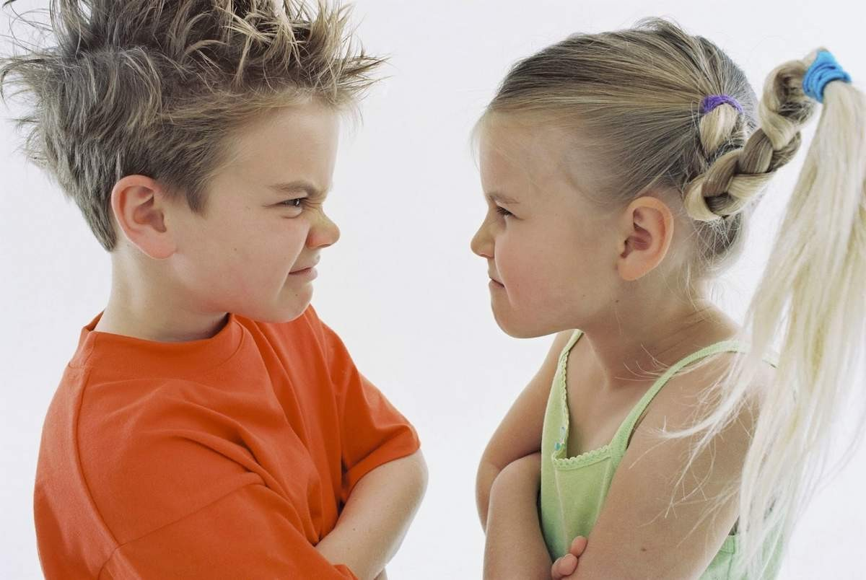
Эффективное взаимодействие с агрессивным ребенком
Воспитатель МБДОУ №12 Колосок Годован Светлана Леонидовна 2016 год

Slide 2
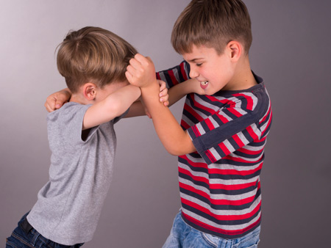
Агрессия – это
с одной стороны – биологически целесообразная форма поведения, которая способствует выживанию и адаптации,
с другой - мотивированное, деструктивное поведение, противоречащее нормам и правилам существования людей в обществе.

Slide 3
--стремление привлечь к себе внимания сверстников
--ущемление достоинства другого с целью подчеркнуть свое превосходство
--защита и месть
--стремление быть главным
--стремление получить желанный предмет

Slide 4
*Позитивная агрессия обеспечивает человеку или группе людей возможность выживания, безопасности и развития. *Негативная агрессия направлена на удовлетворение своих потребностей путем причинения вреда окружающим.

Slide 5
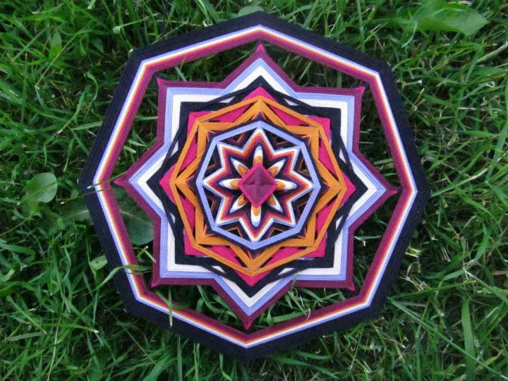
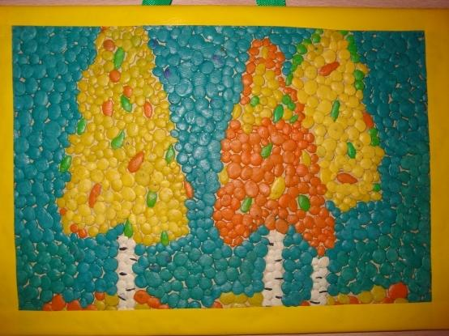
Мандалоплетение и пластелинография в детском саду при работе с агрессивными детьми

Slide 6
Мандала – это символическое круглое изображение, которое представляет собой как мир вне нас, который мы можем видеть, так и невидимый мир, который сокрыт внутри нас. По восточным преданиям мандола-рисунок в круге, который обладает целительными свойствами и используется как инструмент для медитаций. Однако нас интересует не магический или религиозный смысл мандолы, а ее психологическое содержание.

Slide 7
Цель данной работы:
— коррекция эмоциональной сферы дошкольника, нормализация поведения, устранение агрессии у детей
— изучение взаимоотношений детей в подгруппе (создание индивидуальных мандал с последующим созданием коллективной композиции);
— диагностика и коррекция конкретной проблемы;
— развитие творческих способностей;
— развитие мелкой моторики руки

Slide 8
Развитие эмоций у дошкольников остается актуальной проблемой на сегодняшний день. Дети очень часто неадекватно выражают свои эмоции, не могут правильно оценить эмоции других детей, что является барьером в налаживании доброжелательных взаимоотношений.
Для того, чтобы стабилизировать эмоциональное состояние тревожных, импульсивных детей, развить у них навыки саморегуляции в нашей группе мы попробовали плести вместе с детьми мандолы.

Slide 9
Мандалотерапия – одно из направлений арт-терапии (исцеление искусством). На наш взгляд, это естественный и радостный способ улучшения эмоционального состояния, снятия напряжения, выражения чувств, который способствует развитию творчества, художественному и духовному самовыражению детей

Slide 10
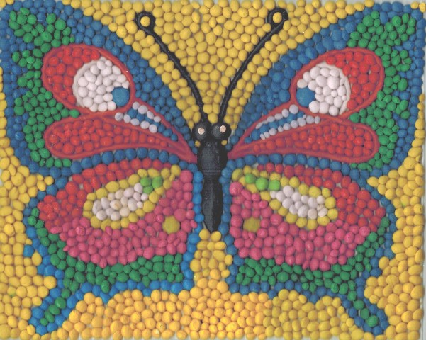

Slide 11
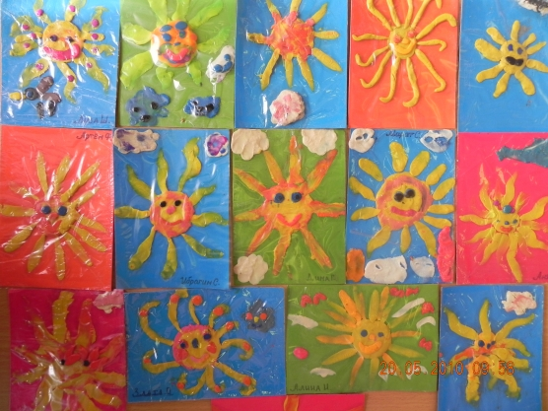
Пластилинография – это техника, принцип которой заключается в создании пластилином лепной картинки на бумажной, картонной или иной основе, благодаря которой изображения получаются более или менее выпуклые, полуобъёмные.

Slide 12
Принцип свободы выбора.
При использовании. этого принципа особенно повышается интерес к активной творческой деятельности

Slide 13
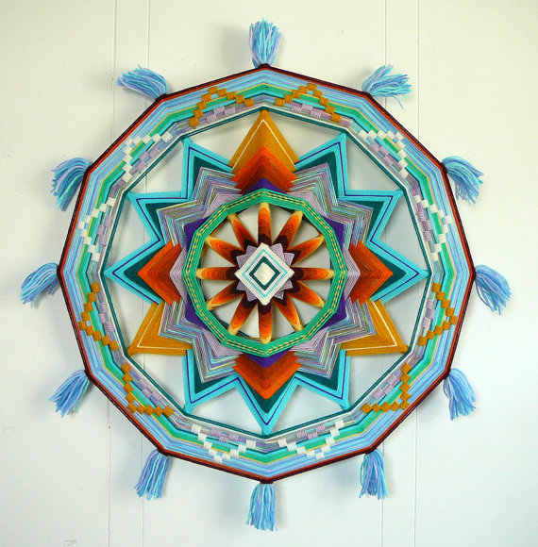
Список литературы:
Киселева М.В. Арт-терапия в работе с детьми. СПБ: Речь.2006г
Понятовская-Замышляева Д. Медитативные игры с мандалой. Газета Школьный психолог

